Slide 1
HTTP协议入门(下)
主讲人：林䭽

Slide 2
HTTP缓存

Slide 3



HTTP缓存
传统的HTTP协议层网络结构的三种实体：
Web服务器
浏览器
代理

Slide 4

缓存
什么是缓存？
存储将被用到的数据，提升访问速度

Slide 5
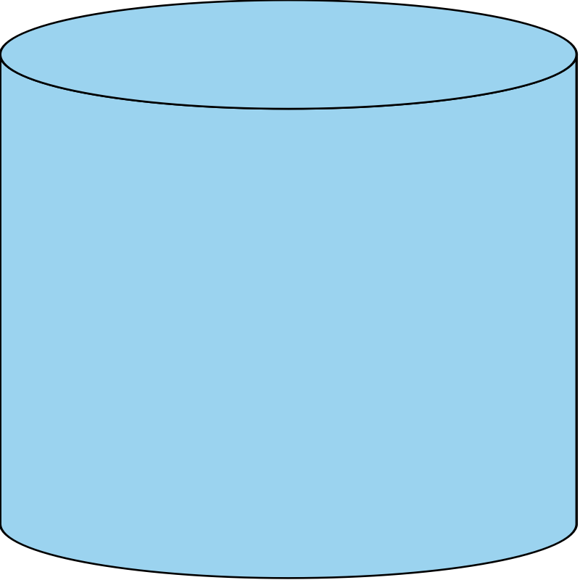
缓存的工作原理
使用者
缓存命中
请求
是(命中)
是否缓存？
缓存工具
否(穿透)
一次穿透
缓存命中率 = 命中次数 / 总次数

Slide 6
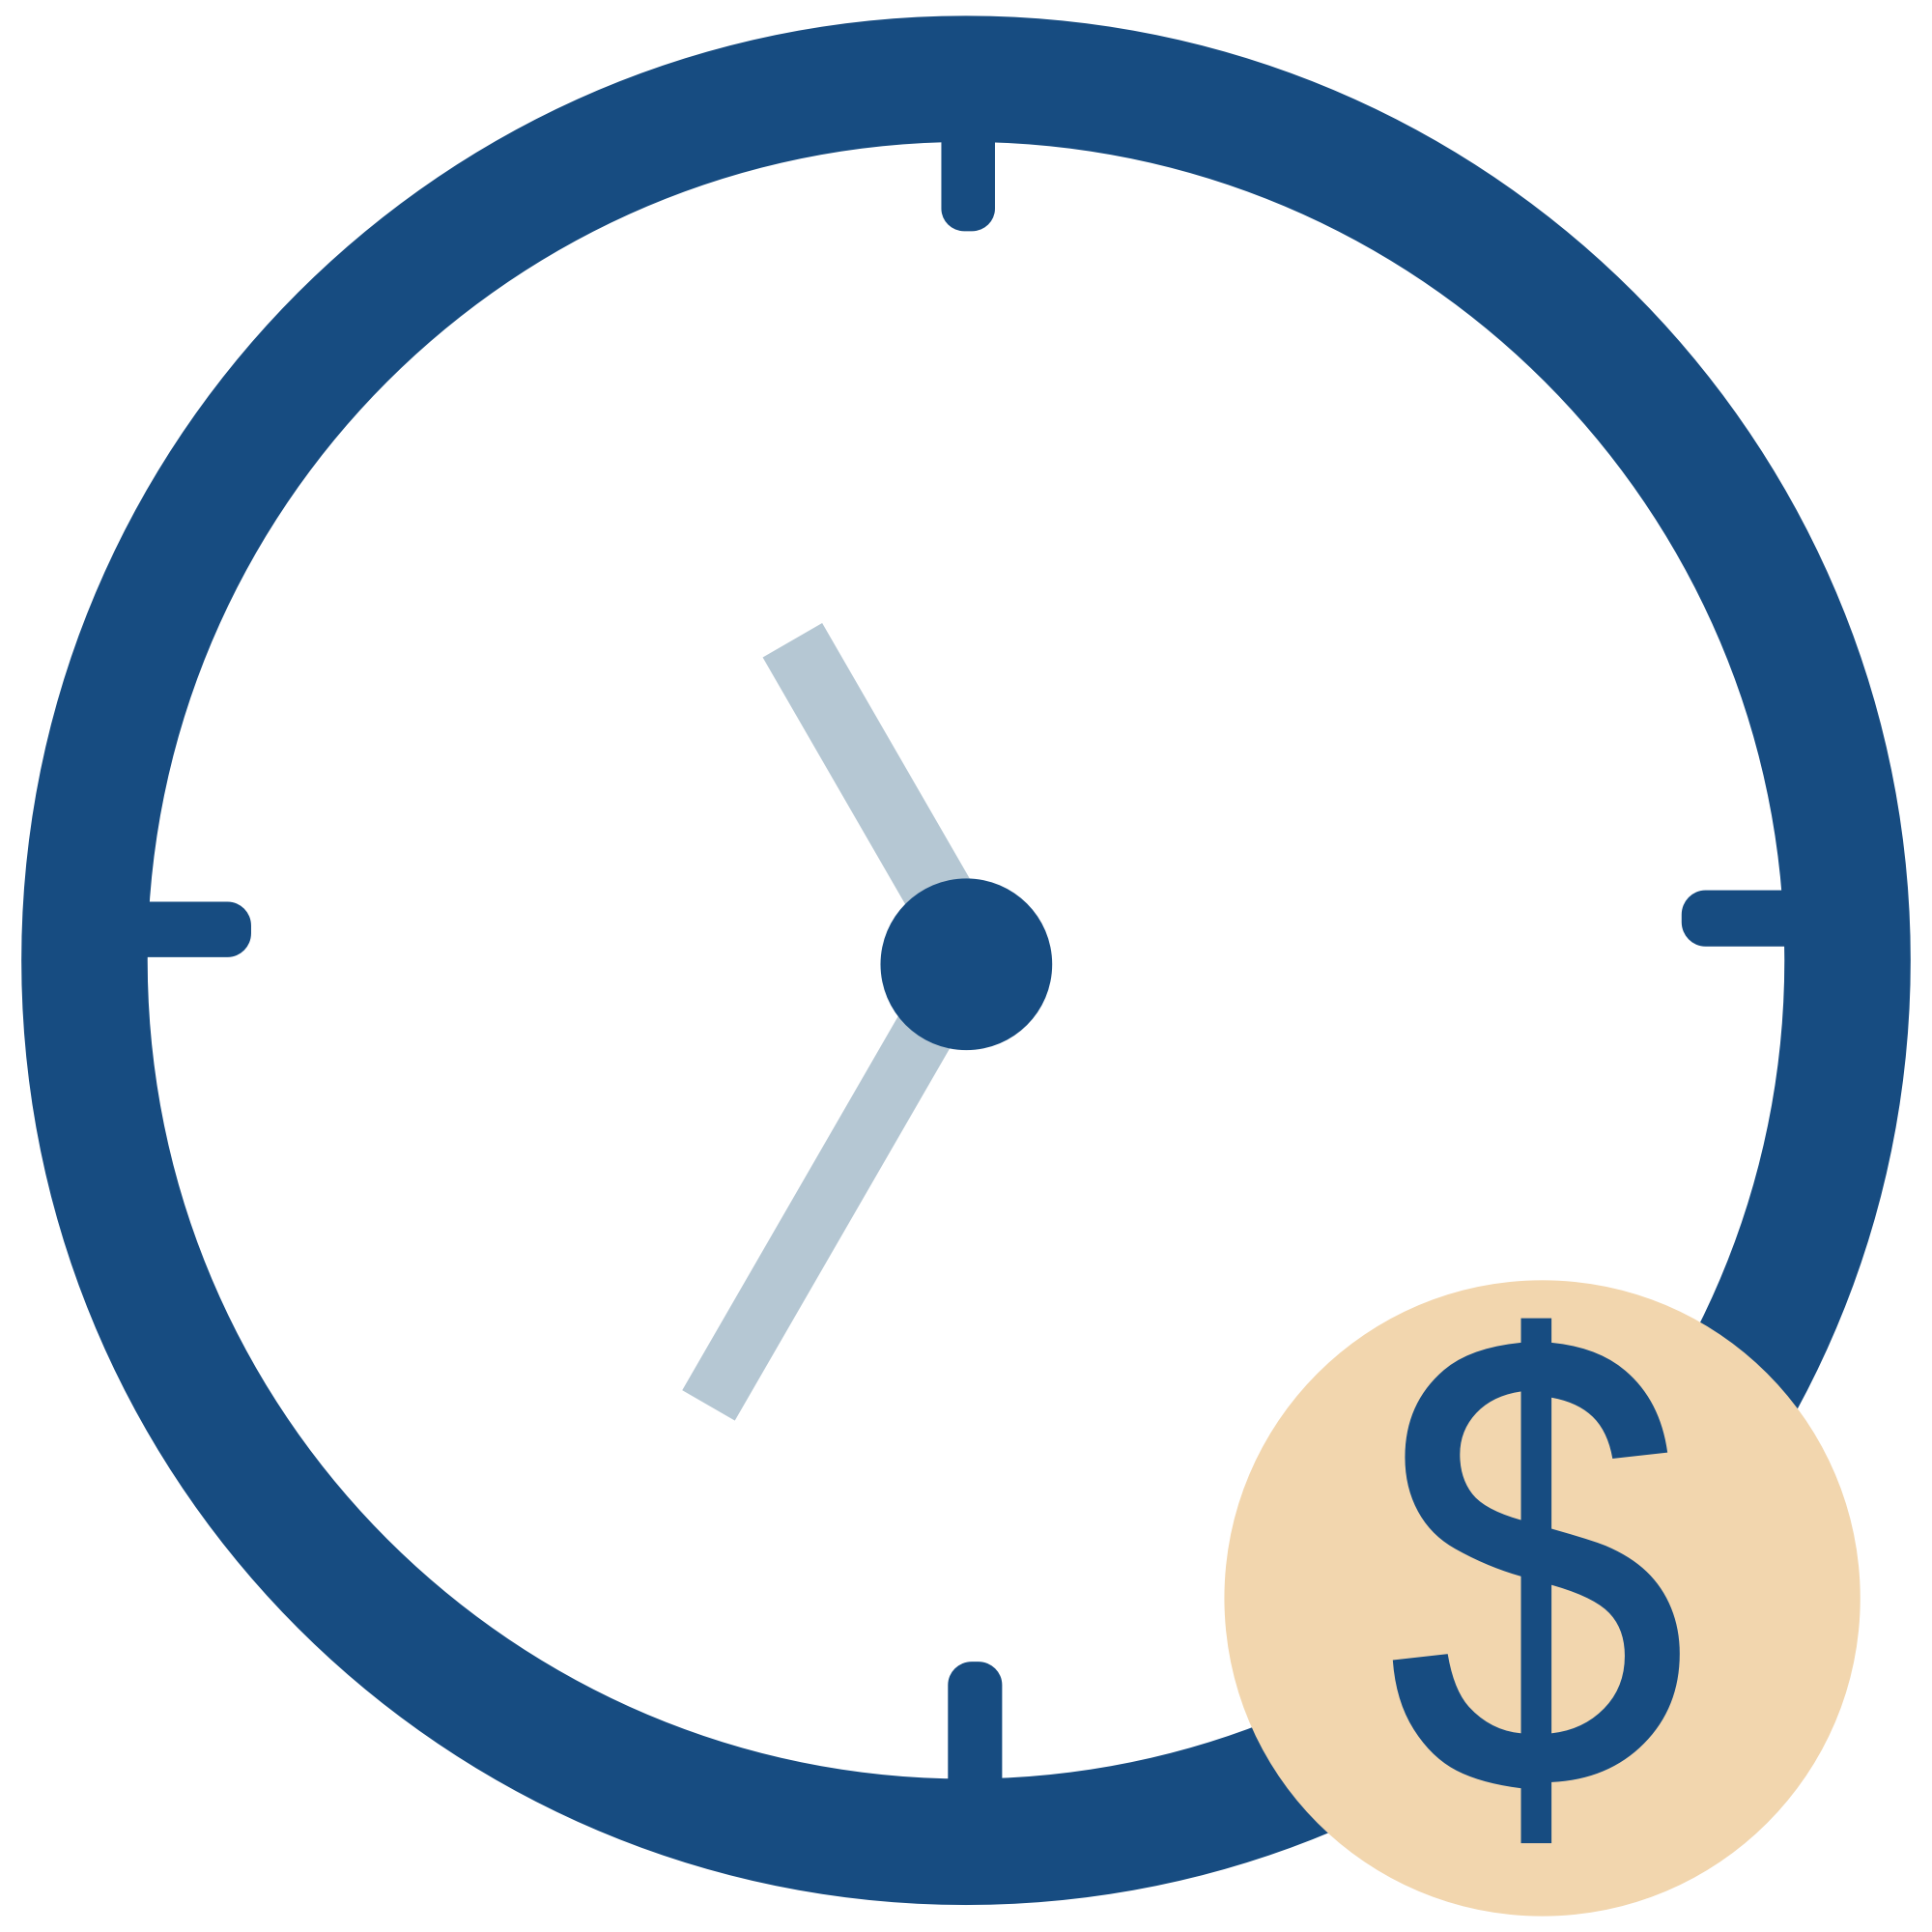

为什么用缓存?
缓存的优势
成本低(速度快，时间少)
有选择性存储数据

Slide 7

缓存条目
缓存条目：通常是Key/Value结构。如HTTP缓存，通常以Key为URL；Value通常不仅仅只包括数据，还会包括一些描述字段，比如缓存的失效时间等。
缓存的最大时间

Slide 8
缓存置换
缓存置换：缓存满了后，每次创建新的缓存条目，就会删除旧的缓存条目。
LRU(LRU-Least recently used)缓存置换算法：
今天
1个月前
12天前
7天前
清理对象(时间上最早的条目)

Slide 9
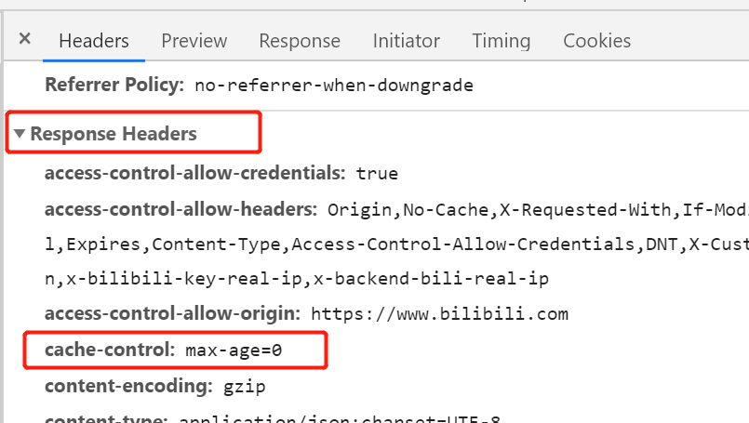
HTTP缓存
HTTP缓存最重要的配置项为Cache-Control HTTP 返回头。 不仅浏览器可以缓存，浏览器和服务器之间的HTTP代理服务器也可以缓存。

Slide 10
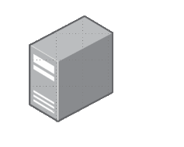

什么是代理服务器？
代理服务器接收一个请求，然后把请求转发给另一个服务器；从另一个服务器接收结果，然后再返回给请求方。根据工作方式的不同，分成正向代理和反向代理。
1.发送请求
代理服务器
4.返回结果
你的计算机
2.转发请求
3.返回结果
访问慢
要访问的资源服务器

Slide 11
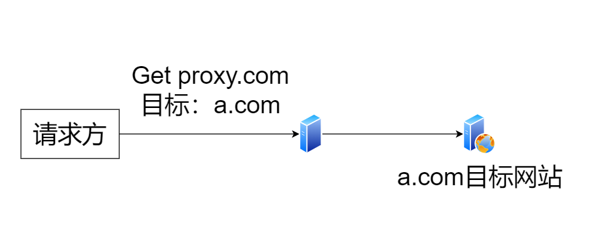
正向代理
定义：把要请求的网址(资源)发送给代理服务器，由代理服务器向目标发送请求后获取资源再返回给请求方。

Slide 12
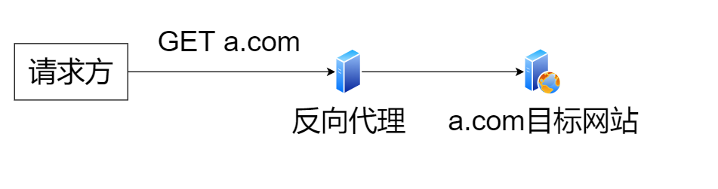
反向代理
定义：当请求方向一个网址发送一个请求的时候，请求方意识不到，请求的其实是一个反向代理服务器，这个代理服务器将请求代理给了内部的网络。

Slide 13
强制缓存
强制缓存行为是强制执行的，在缓存到期前，一定会使用浏览器的缓存。
浏览器请求接口/api/region
存在缓存
是否过期
是
向服务器请求数据
否
从缓存读取
页面呈现

Slide 14
强制缓存
强制缓存使用例子：
Cache-Control:public,max-age:10000
允许所有中间方缓存
缓存10000s。超过时间就再次去服务器拿数据

Slide 15

强制缓存
基于确定时间的强制缓存：
Cache-Control:public
Expires: Fri, 16 Oct 2020 02:31:07 GMT
超过Expires限定的日期缓存就会失效
如果 max-age 和 Expires 都有， Expires 会被忽略。

Slide 16
协商缓存
协商缓存的行为是基于变更协商的。在缓存条目对应的资源发生生变化前，都使用浏览器缓存。因此协商缓存必须每次都请求服务端.
浏览器
服务端
第一次访问接口/api/region
10K数据
第二次访问接口/api/region
无变化
第三次访问接口/api/region
11K数据

Slide 17
Etag
服务端想实现协商缓存时可返回ETag，资源不变，ETag的数值也不会改变。
浏览器保存服务端的E-Tag后缓存资源：
ETag: 33a64df551425fcc55e4d42a148795d9f25f89d4
下次请求时带上该E-Tag(服务器匹配成功后返回304 Not Modified)：
If-Match: 33a64df551425fcc55e4d42a148795d9f25f89d4

Slide 18
Last-Modifed(Depreciated)
Last-Modifed(Depreciated)：基于变更时间的协商缓存方案。
服务器返回资源时返回一个 Last-Modifed 头：
Last-Modified：Wed, 21 Oct 2015 07:28:00 GMT
浏览器收到后，进行缓存，保存该时间。 下次发请求时，带上该数据：
If-Modifed-Since: Wed, 21 Oct 2015 07:28:00 GMT
在实际之后资源后更新，则返回新资源，若无更新，就返回304 Not Modifed 。

Slide 19
其他前端缓存
LocalStorage
SessionStorage
Android利用端能力
...

Slide 20
HTTP连接

Slide 21
keep-alive
Keep-Alive：多次请求复用一个TCP连接。
Keep-Alive: timeout=5, max=1000

Slide 22

为什么要keep-alive?
TCP三次握手
成本
证书和协商秘钥的传递
为了节省网络成本，会考虑多个请求复用一个TCP连接

Slide 23
keep-alive的断开
单个请求：请求完成后，在timeout时间内没第二个请求进来则会关闭。
多个请求：在一个请求响应之后，在 timeout 时间内有另一个请求进来，就会利用相同的 TCP 连接继续响应这个请求，直到没有更多请求进来，可以通过 max 字段设定最多响应的请求数。

Slide 24

keep-alive是不是长连接？
keep-alive并不是长连接
WebSocket：长连接，提供在HTTP协议退化成TCP协议的方式。让客户端和服务器之间保持很长时间的连接且不中断

Slide 25
总结

